Slide 1
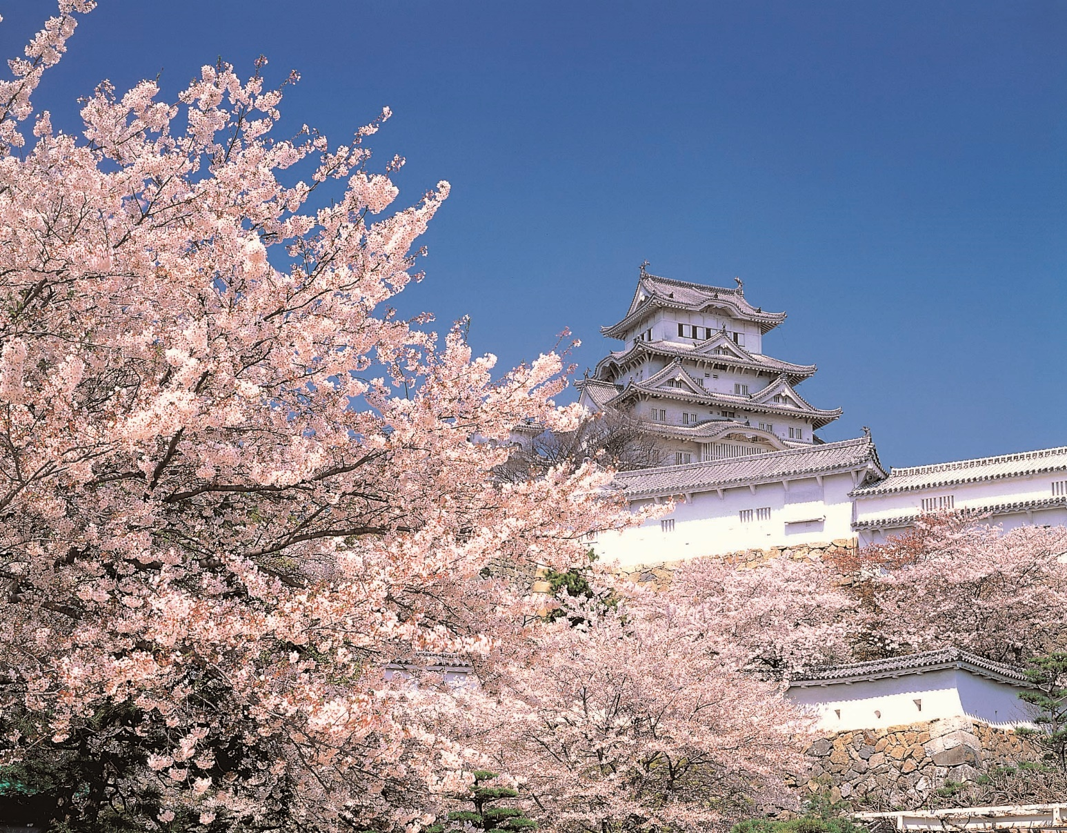
강의 : 일본사회와역사
교수 : 최장근
일본열도와
일본 민족의 형성과정
#일본은 어떻게 시작되었을까?

Slide 2







지질학적
형성
일본의
민족구성
구석기
시 대
조 몬
시 대
야오이
시 대
고 분
시 대
JAPAN Of Society And History
2017. 10. 10

Slide 3
경영학과 2111**** 송*권
조 몬 시 대
JAPAN Of Society And History
2017. 10. 10

Slide 4






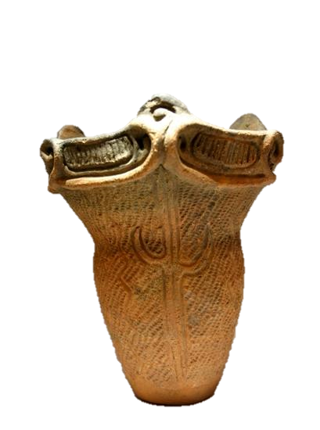

지질학적
형성
일본의
민족구성
구석기
시 대
조 몬
시 대
야오이
시 대
고 분
시 대
1. 개요
조몬 시대
유례 : 줄무늬 토기를 발견한 것으로 유례(승문, 조몬)
시기 : 기원 전 13,000년 ~ 기원 전 300년
환경 : 빙하기가 끝나면서 열도가 된 일본의 시대
I 일반적 세계관
구석기
신석기
I 일본의 세계관
구석기
조몬시대
야요이시대
기원 전
13,000년
기원 전
300년
- 1 -

Slide 5
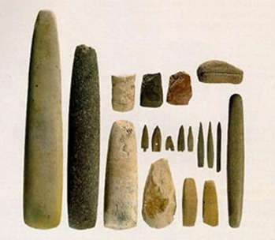
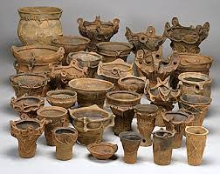
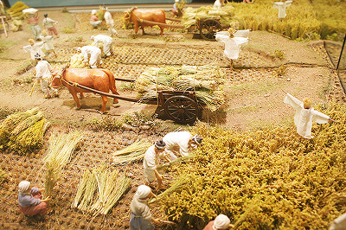
지질학적
형성
일본의
민족구성
구석기
시 대
조 몬
시 대
야오이
시 대
고 분
시 대
1. 개요
01 마제석기
02 토기
03 농경과 목축
전세계적으로 신석기의 특징은 마제석기(간석기), 토기, 농경과 목축활동으로 설명
＞
＞
일본의 신석기에 해당하는 조몬 시대에는 농경과 목축활동이 없었다.
- 2 -

Slide 6
지질학적
형성
일본의
민족구성
구석기
시 대
조 몬
시 대
야오이
시 대
고 분
시 대
1. 개요
01 마제석기
02 토기
03 농경과 목축
조몬 문화
전세계적으로 신석기의 특징은 마제석기(간석기), 토기, 농경과 목축활동으로 설명
＞
＞
야요이 문화
일본의 신석기에 해당하는 조몬 시대에는 농경과 목축활동이 없었다.
- 3 -
- 2 -

Slide 7
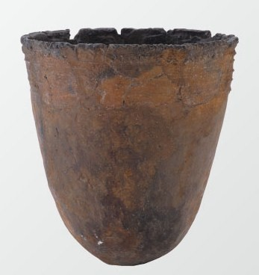
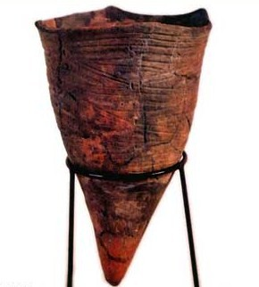
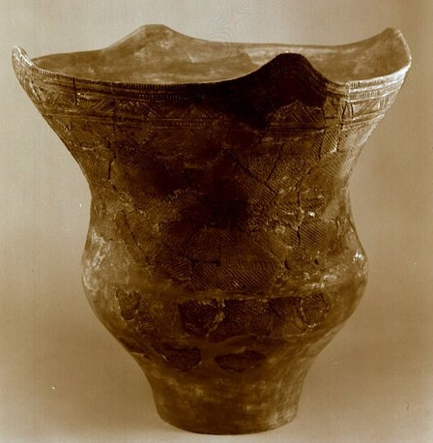
지질학적
형성
일본의
민족구성
구석기
시 대
조 몬
시 대
야오이
시 대
고 분
시 대
2. 토기
둥근 형태 (환저)
뾰족한 형태 (첨저)
평평한 형태 (평저)
“
”
시간이 지나면서 형태가 진화, 용도와 무늬가 다양해졌다.
- 4 -

Slide 8
지질학적
형성
일본의
민족구성
구석기
시 대
조 몬
시 대
야오이
시 대
고 분
시 대
2. 토기
일본사의 중대한 두 가지 변화
세계에서 가장 오래된 토기
토기의 발명
새로운 생활양식 전파
규슈 지방, 1960년 발견
약 12,700년 전
7,000년 전 훗카이도
1
3
출산주기 감소
인구수 증가
250,000명
2
9,500년 전 도쿄 일대
생명연장
2,000명
상식파괴 : 문명전달(1,000년 우위)
상식파괴 : 농경없는 토기활용
낙엽수의 북상과 일치
- 5 -

Slide 9
“
”
지질학적
형성
일본의
민족구성
구석기
시 대
조 몬
시 대
야오이
시 대
고 분
시 대
왜 조몬인들은 농경을 하지 않으면서 토기를 제작했을까?
“
”
원래 토기는 곡물을 저장하고 조리해 먹기 위해 만들었는데?..
2. 토기
[ 도토리 가공 과정 ]
일본사의 중대한 두 가지 변화
세계에서 가장 오래된 토기
토기의 발명
새로운 생활양식 전파
1
2
3
도토리를 햇볕에 말린다.
돌로 때려서 껍질을 벗긴다.
돌판으로 갈아서 알맹이를
가루로 만든다.
규슈 지방, 1960년 발견
약 12,700년 전
1
3
출산주기 감소
인구수 증가
5
6
4
토기 윗물만 버려
떫은 맛을 없앤다.
반죽으로 경단이나
떡으로 만들어서 먹는다.
가루를 토기에 넣고
물을 부어준다.
250,000명
2
생명연장
2,000명
- 6 -
- 5 -

Slide 10
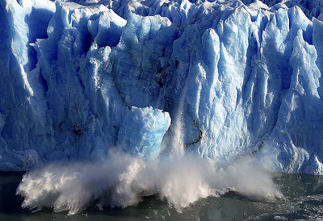
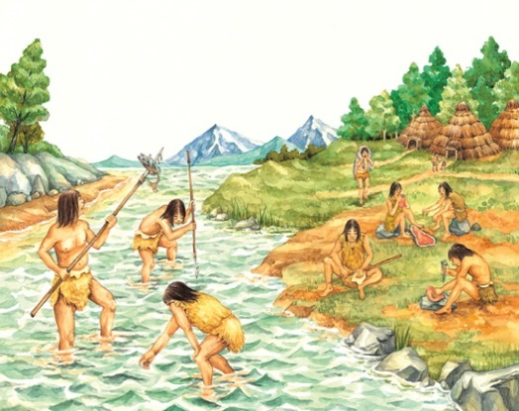
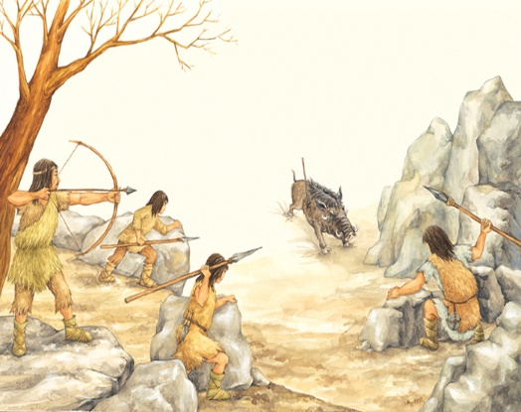
지질학적
형성
일본의
민족구성
구석기
시 대
조 몬
시 대
야오이
시 대
고 분
시 대
3. 생활 _ 수렵
기온 상승
생태계 변화
활, 덫을 활용한 사냥
“
큰 동물 대신 사슴이나 멧돼지를 사냥하기 위해
돌도끼나 동창 대신 활과 화살, 함정을 활용하였다.
”
- 7 -

Slide 11
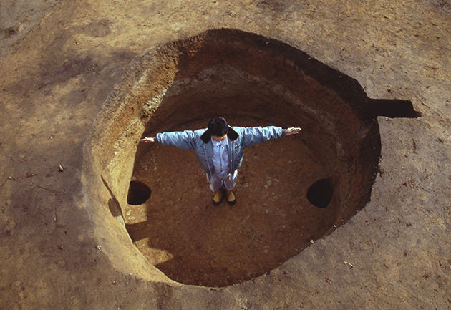
지질학적
형성
일본의
민족구성
구석기
시 대
조 몬
시 대
야오이
시 대
고 분
시 대
3. 생활 _ 채집
저장굴의 활용
크기&깊이 : 주로 2m로 통일
저장품 : 밤, 호두, 도토리 (탄수화물 제공품목)
주요유적 : 가고시마 저장굴, 산나이마루야마 유적
대다수의 학자들은 조몬 시대 사람들이
초보적인 형태로 재배했을 가능성은 있지만
이것들이 주식의 역할을 담당한 것은 아니며
식량 조달의 기본은 수렵과 채취에 있었다고 보고 있다.
- 8 -

Slide 12
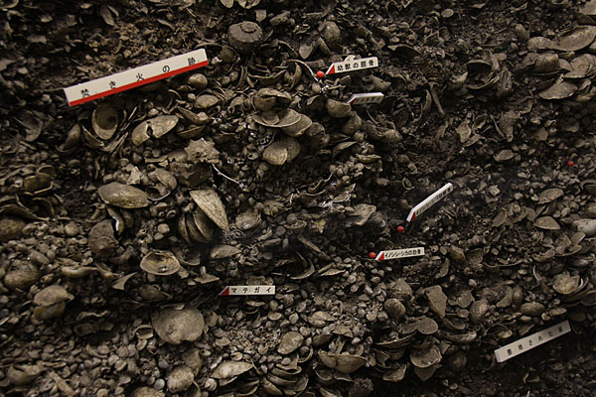
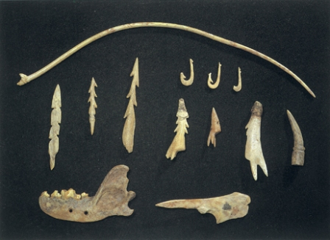
지질학적
형성
일본의
민족구성
구석기
시 대
조 몬
시 대
야오이
시 대
고 분
시 대
3. 생활 _ 어로
패총에서 조개껍질, 생선 뼈, 나무열매와 껍질, 토기와 석기, 골각기 등 발견
주요유적 : 기나가와현 나쯔시마 패총(8,500년 전 낚시바늘 발견)
사슴의 뿔이나 뼈를 이용한 골각기인 작살, 돌이나 흙으로 만든 그물추 발견
- 9 -

Slide 13
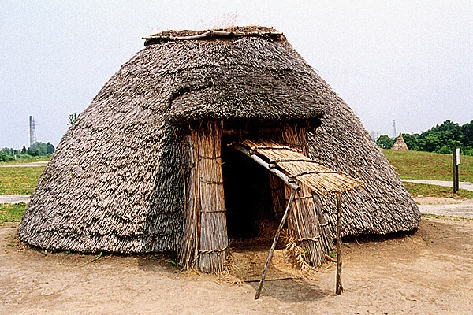
지질학적
형성
일본의
민족구성
구석기
시 대
조 몬
시 대
야오이
시 대
고 분
시 대
4. 수혈주거
형태 : 중앙에 화로를 두어 조리나 난방으로 활용
인원 : 4~5명 거주, 4~6개 주거가 모여 집락형성
위치 : 물가, 대지나 산등성이 위의 평탄한 곳 위치
집락 : 20~30명 거주, 저장굴과 묘지, 집회소 등 존재
주요유적 : 산나이마루야마 유적
비고 : 씨족집단 형성, 통환과 교역으로 집락 간 연결
- 10 -

Slide 14
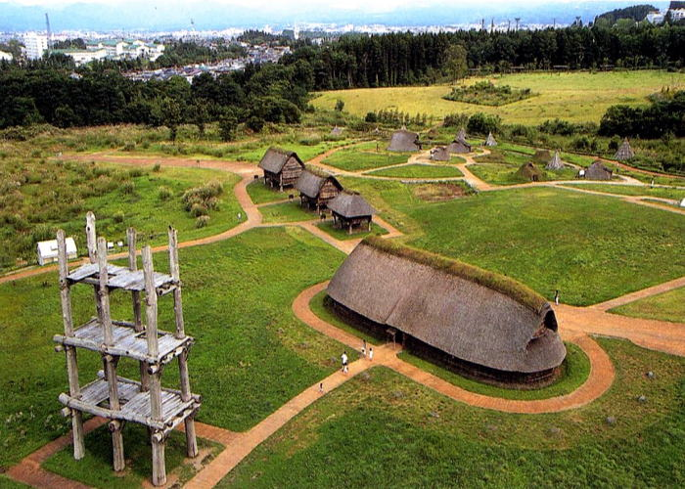
산나이마루야마 유적
시기 : 조몬 시대 전기~중기(약 1,500년)
집락유적, 몇 백명 규모의 대규모 토목공사
성토유구
사산아 묘지
중
앙
도
로
창고
성인묘지
성토유구
망루
- 11 -

Slide 15

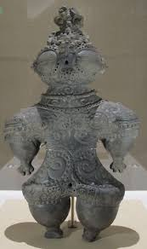
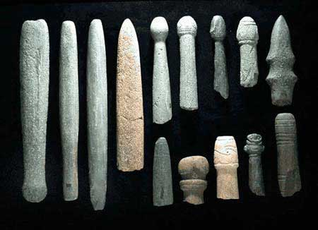
지질학적
형성
일본의
민족구성
구석기
시 대
조 몬
시 대
야오이
시 대
고 분
시 대
5. 풍습
애니미즘
토우
석봉
- 12 -

Slide 16
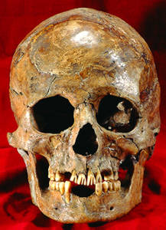
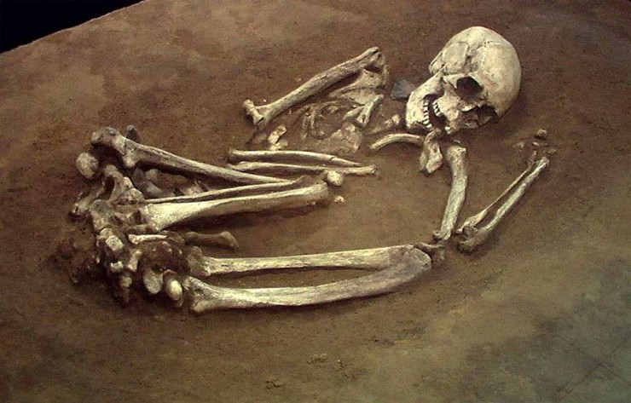
지질학적
형성
일본의
민족구성
구석기
시 대
조 몬
시 대
야오이
시 대
고 분
시 대
5. 풍습
발치 습속
굴장
- 13 -

